Slide 1
«5 колец»
викторина

Slide 2
В каком городе и когда будут проходить XXII зимние Олимпийские игры?

Slide 3
XXII зимние Олимпийские игры — международное спортивное мероприятие, которое пройдёт в Российском городе Сочи с 7 по 23 февраля 2014 года.

Slide 4
Когда будут проходить зимние Паралимпийские игры?

Slide 5
Зимние Паралимпийские игры 2014 (официально — XI Паралимпийские зимние игры) пройдут в Сочи (Россия) с 7 по 16 марта 2014 года.

Slide 6
Назовите символы Олимпийских игр

Slide 7
Олимпийская символика
Олимпийский гимн - Гимн Олимпийских игр исполняется при поднятии Олимпийского флага во время открытия очередных игр, а также по их завершению. Написан греческим композитором Спиросом Самарасом.
Олимпийская клятва спортсменов (один из выдающихся спортсменов произносит клятву в честности соревнований от имени всех соревнующихся. Затем один из судей произносит клятву в честном и объективном судействе.)
«От имени всех спортсменов я обещаю, что мы будем участвовать в этих Олимпийских играх, уважая и соблюдая правила, по которым они проводятся, в истинно спортивном духе, во славу спорта и во имя чести своих команд».

Slide 8
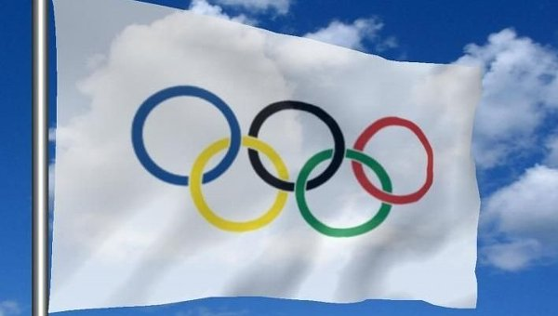
Олимпийская символика
Олимпийский флаг
Олимпийские кольца

Slide 9
Что символизируют Олимпийские кольца?

Slide 10
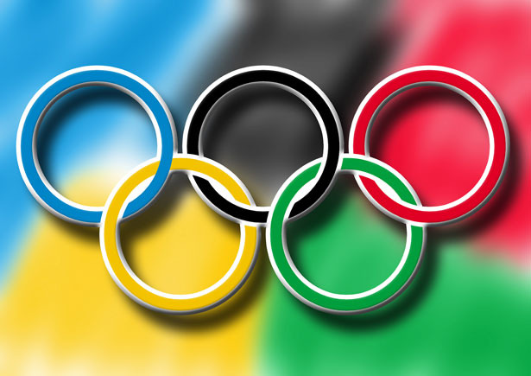
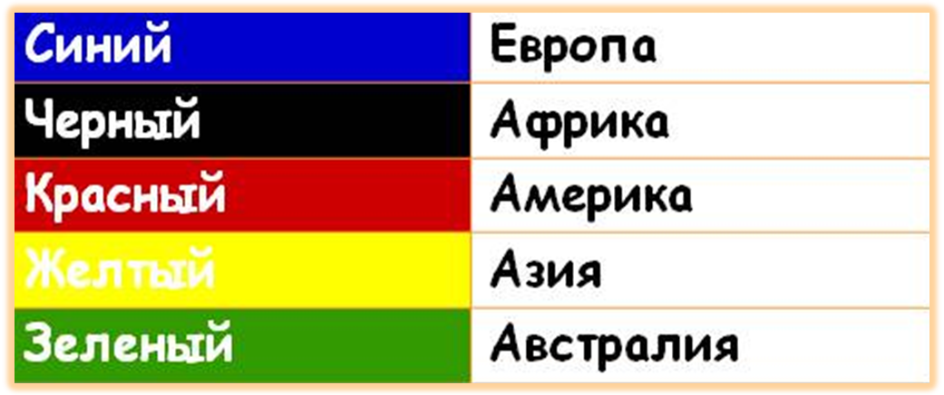
Олимпийские кольца символизируют союз (единство) пяти частей света и всемирный характер Олимпийских Игр.

Slide 11
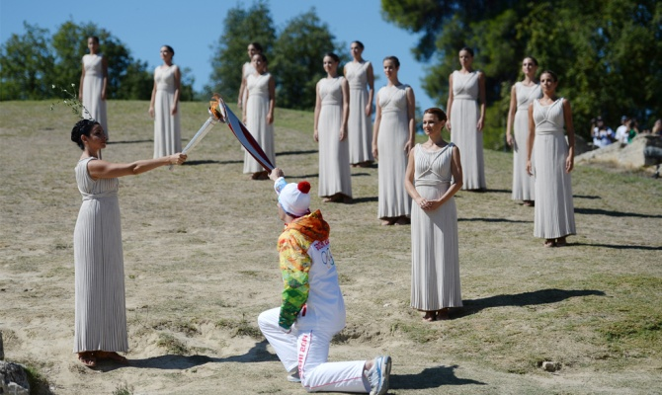
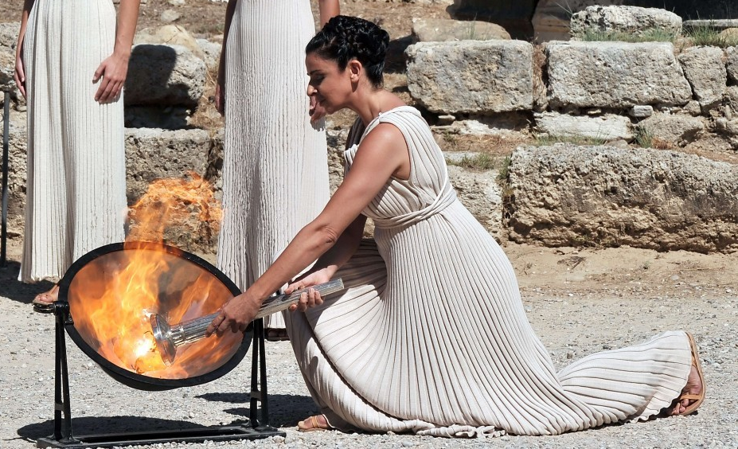
Олимпийский огонь

Slide 12
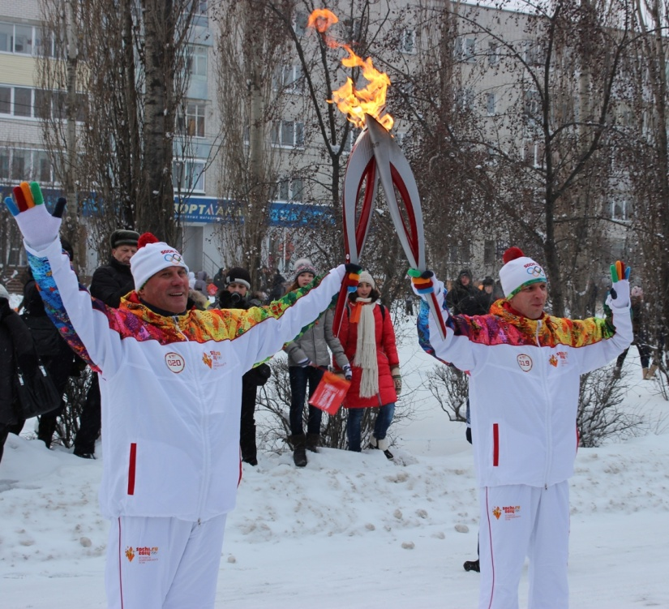
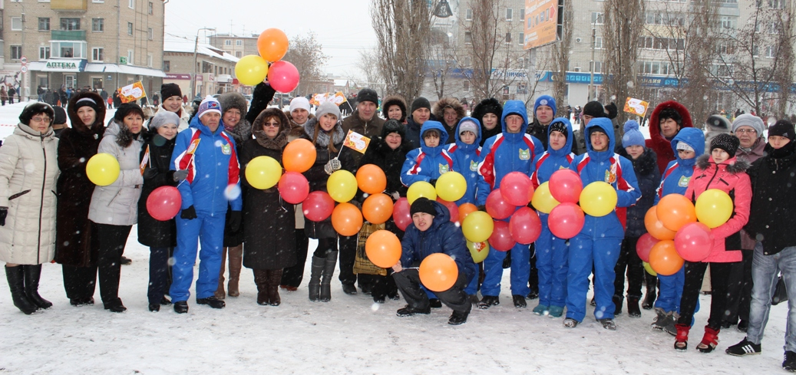
Олимпийский огонь

Slide 14
Назовите талисманы Олимпийских игр в Сочи

Slide 15
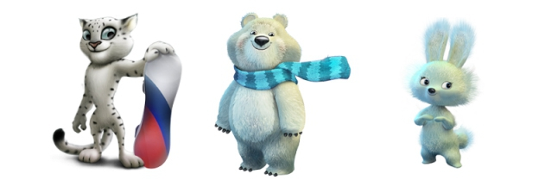
Олимпийская символика
Талисманы Олимпийских игр в Сочи 2014
Леопард
Белый Мишка
Зайка

Slide 16
Назовите талисманы Паралимпийских игр в Сочи

Slide 17
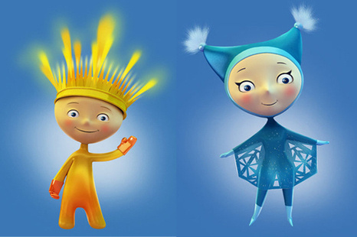
Олимпийская символика
Талисманы паралимпийских игр в Сочи 2014
Снежинка
Лучик

Slide 18
В каких видах спорта будут соревноваться спортсмены на зимних Олимпийских играх в Сочи?

Slide 20
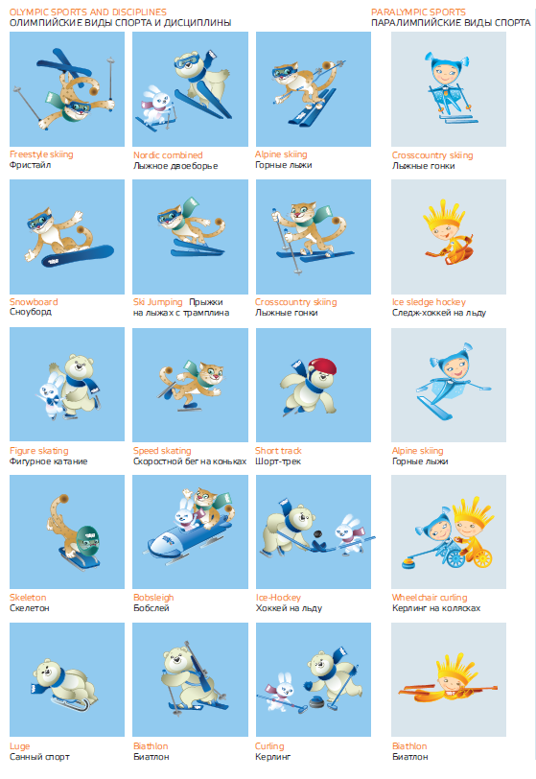

Slide 21
В каких видах спорта будут соревноваться паралимпийцы?

Slide 26
«Дружба, Совершенство,
Уважение –
ценности
Олимпийского движения!»

Slide 27
Назовите ведущих спортсменов нашей страны в зимних видах спорта.

Slide 28
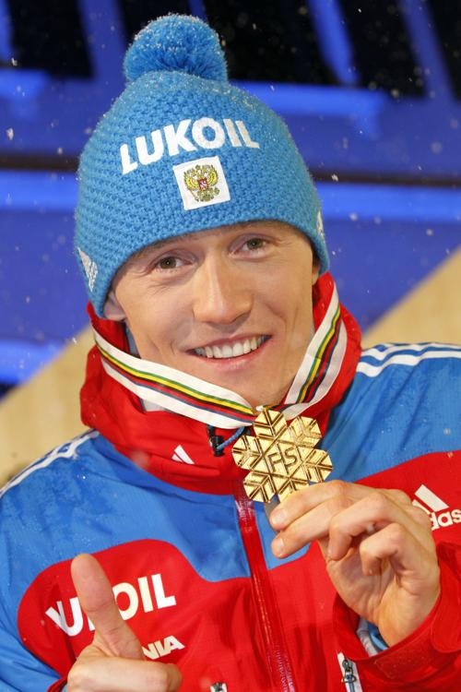
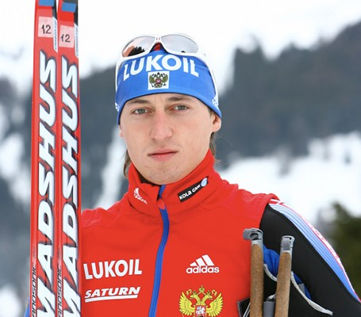
Лыжники
Александр Легков
Никита Крюков

Slide 29
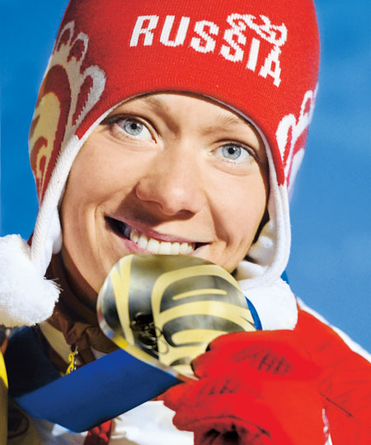
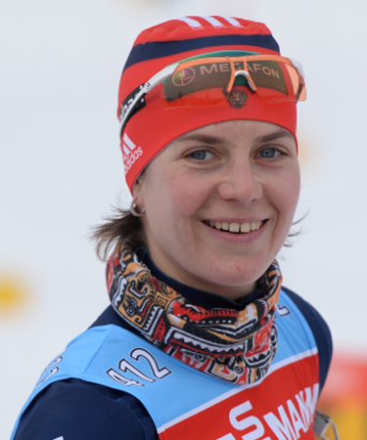
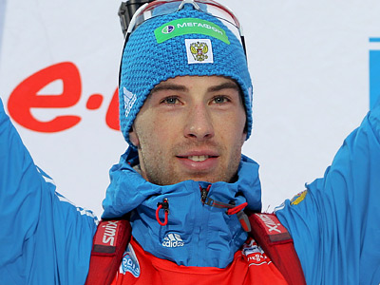
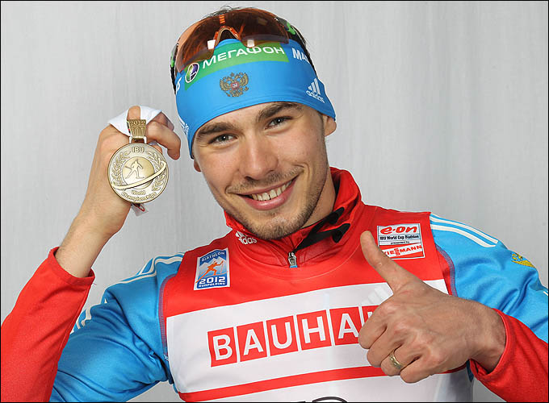
Биатлонисты
Ольга
Зайцева
Ирина Старых
Дмитрий
Малышко
Антон Шипулин

Slide 30
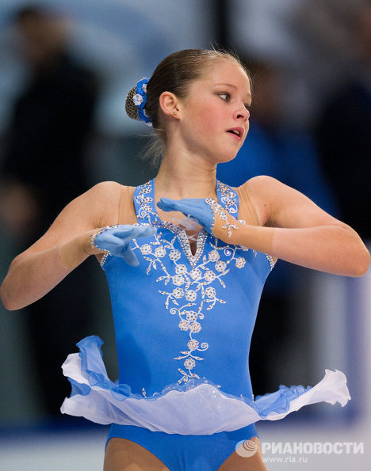
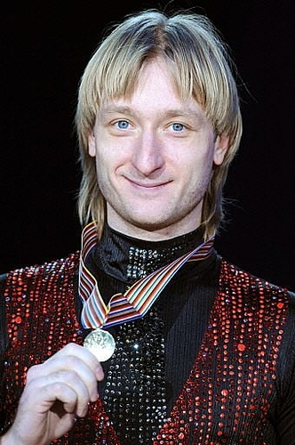
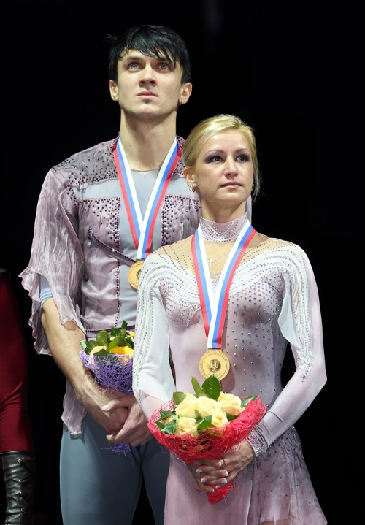
Фигуристы
Юлия Липницкая
Евгений Плющенко
Максим Траньков и Татьяна Волосожар

Slide 31
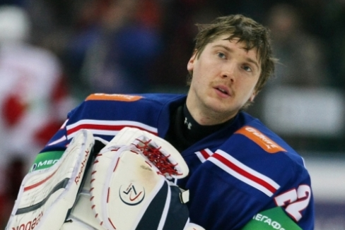
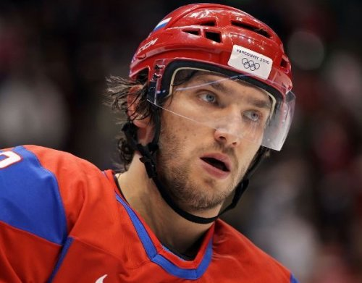
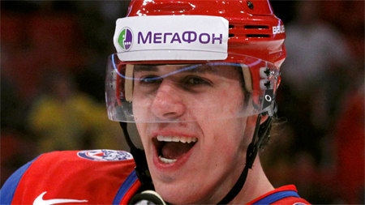
Хоккеисты
Сергей Бобровский
Александр Овечкин
Евгений Малкин

Slide 32
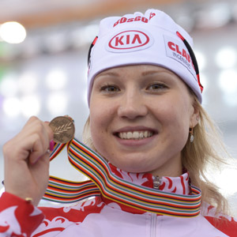
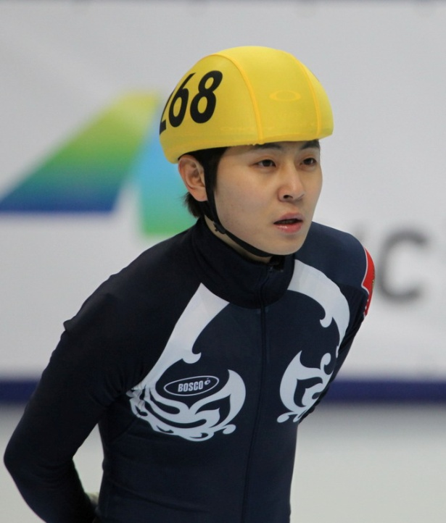
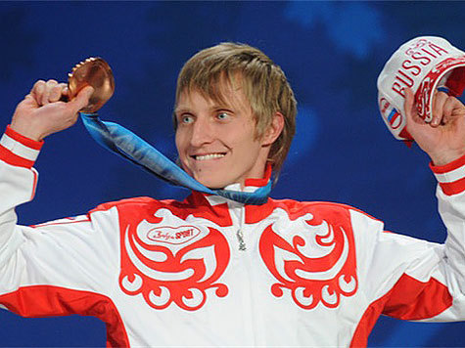
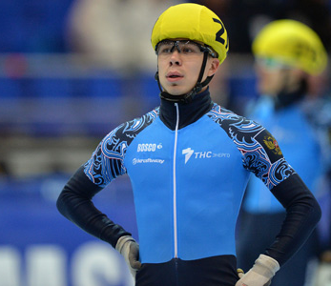
Шорт-трек
Ольга
Фаткулина
Виктор Ан
Конькобежцы
Семён Елистратов
Иван Скобрев

Slide 33
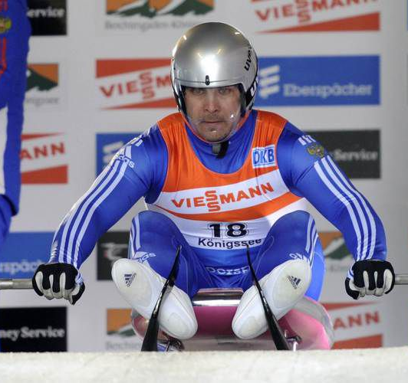
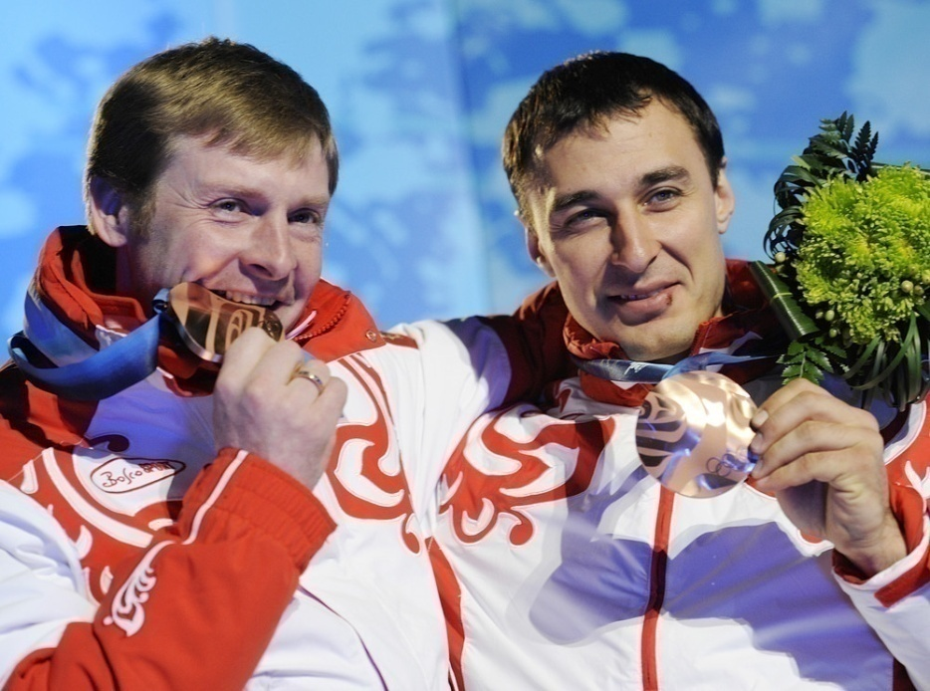
Санный спорт
Бобслей
Александр Зубков и Алексей Воевода
Альберт Демченко

Slide 34
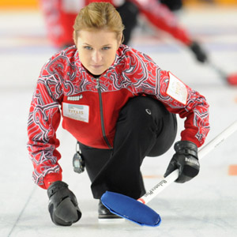
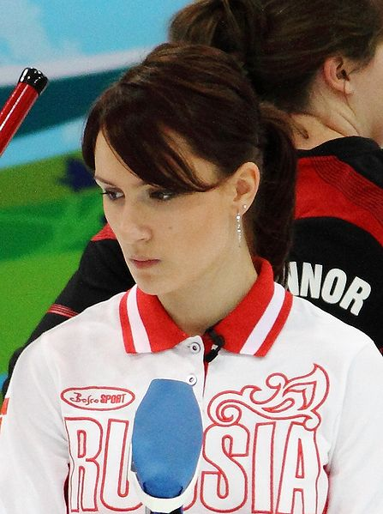
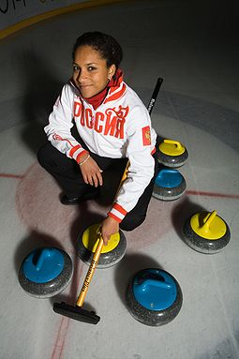
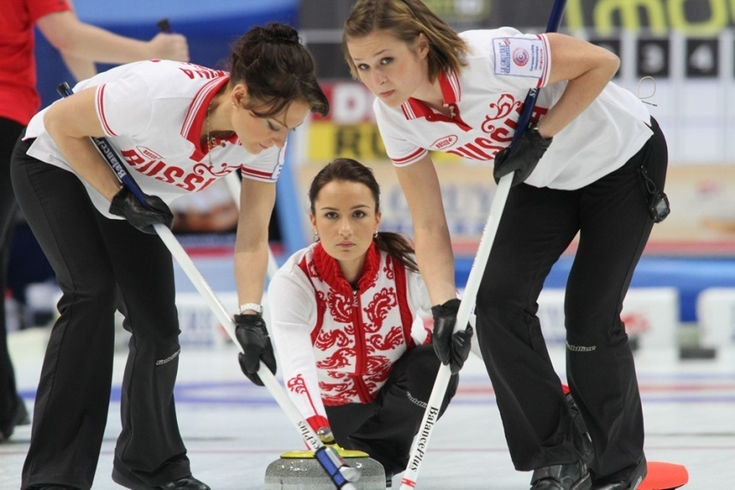
Кёрлинг
Нкеирука Езех
Маргарита Фомина
Анна Сидорова

Slide 35
Виды спорта на XX зимних олимпийских играх

Slide 36
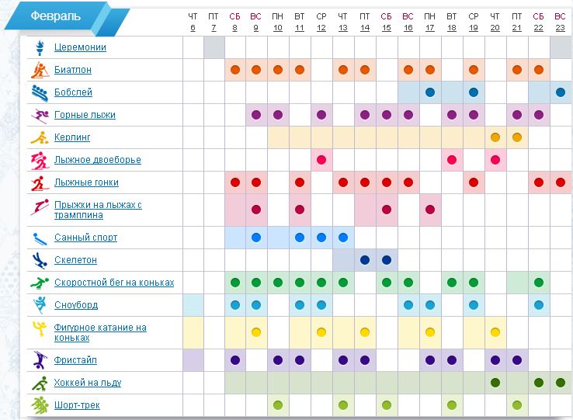
Болейте за наших спортсменов!
Вперёд, россия!

Slide 37
Использованы материалы с сайтов:
http://www.sochi2014.com/
http://ru.wikipedia.org/

